Slide 1
Reference VS pokazivači

Slide 2
Referenca je drugo ime za promjenjljivu/ objekat
  Mora da se inicijalizuje i ne može da joj se mijenja vrijednost <tip>& r = x;
  &r = y; // GREŠKA
  Referenca ne može imati NULL vrijednost
    &r = NULL; // GREŠKA
    x = vrijednost ⬄ r = vrijednost
Pointer ukazuje na promjenjljivu/objekat
  <tip> *p;
  Pokazivač sadrži adresu objekta na koji ukazuje, ali on ima sopstvenu adresu u memoriji.
  Pokazivač može mijenjati objekte na koju pokazuje.
    p = &x;
    p = &y; // ISPRAVNO

Slide 3
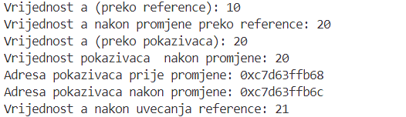
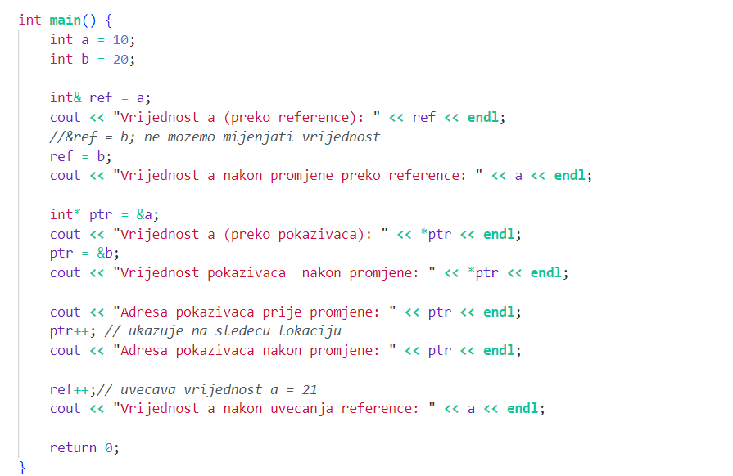

Slide 4
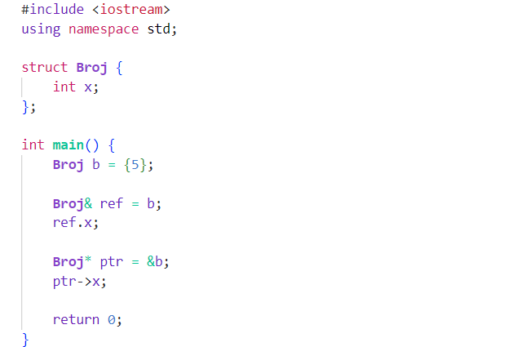
Kako pristupamo elementima strukture preko reference ili pokazivača?

Slide 5
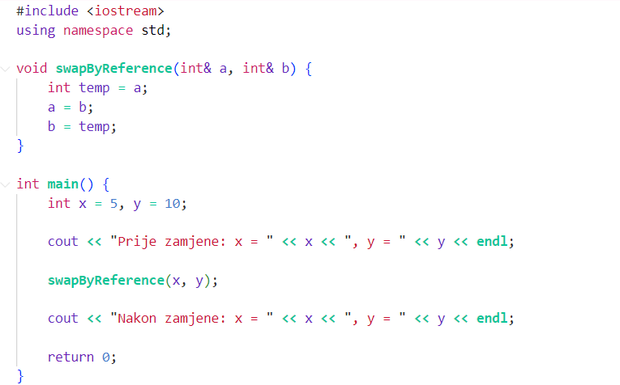

Prenos parametar preko reference

Slide 6
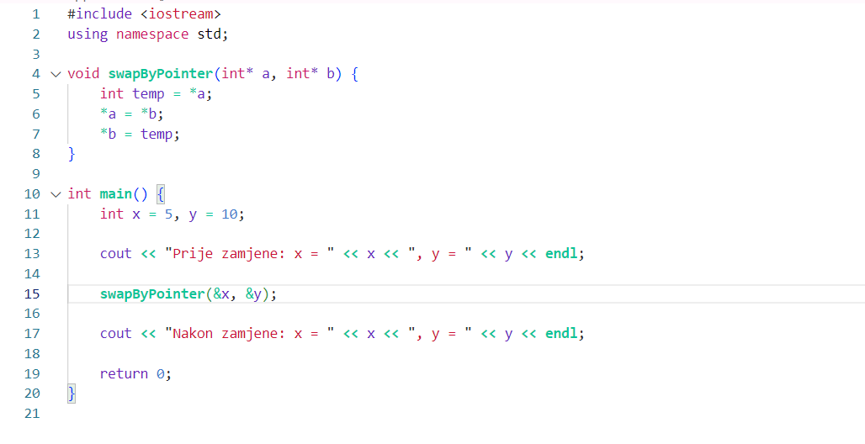

Prenos parametara preko pokazivača

Slide 7
Ako imamo dvije stvari koje izvršavaju istu stvar, šta izabrati?
U opštem slučaju, uvijek je bolje koristiti reference zbog mogućnosti optimizacije.
U slučaju kada sa referencama ne možemo da riješimo dati problem, koristimo pokazivače (u slučaju da je potrebno mijenjati vrijednost pokazivača unutar funkcije).

Slide 8
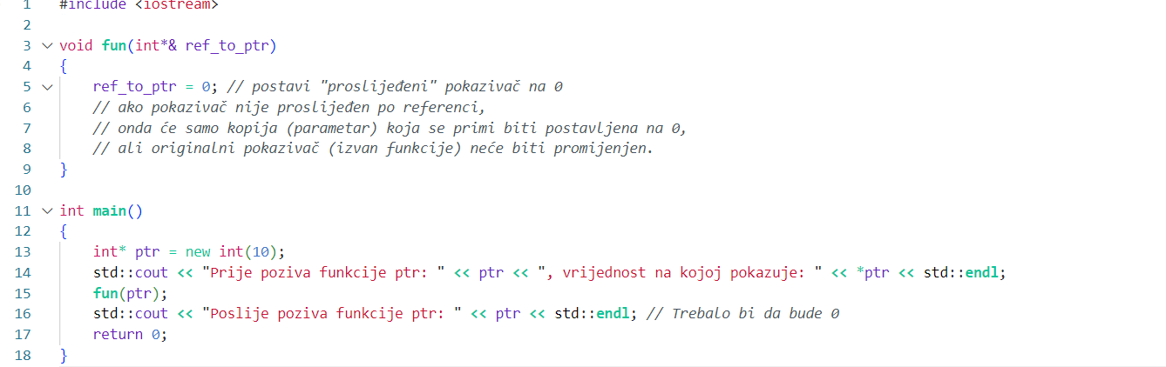
Šta ako imamo referencu na pokazivač?

Slide 9
